Slide 1
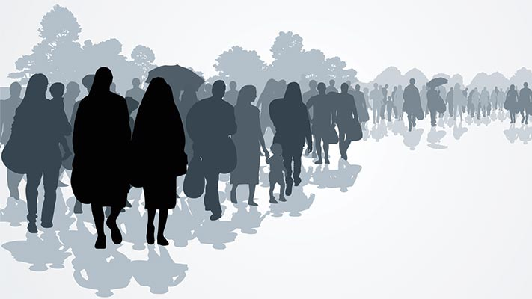
Synoda o synodalite v Spišskej diecéze
spoločenstvo
spoluúčasť
misia
úvodný manuál

Slide 2
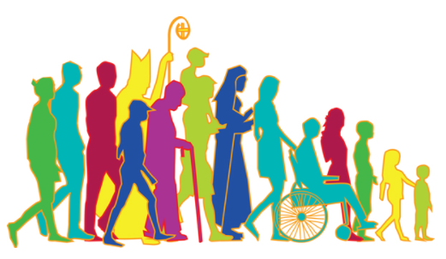
Čo je synoda?
Spoločné snívanie o Cirkvi, akú ju chce mať Boh, zakorenené v modlitbe;
Znovuobjavenie spoločenstva, ktoré máme vytvárať navzájom podľa vzoru Najsvätejšej Trojice;
Uvedomenie si, že nie iba pápež, biskupi či kňazi sú tými, cez ktorých Duch hovorí Cirkvi;
Pozvanie k spoluúčasti všetkých laikov, rehoľníkov i kňazov na prijímaní rozhodnutí v Cirkvi;
Nástroj, pomocou ktorého chceme v Cirkvi zistiť, ako máme spoločne kráčať, aby misia ohlasovania evanjelia, ku ktorej sme poslaní, bola efektívnejšia;
Príležitosť otvoriť sa, pozrieť sa okolo seba, vidieť veci z iných uhlov pohľadu, ísť na misiu na periférie a medzi ľudí zo sveta;
Túžba zachytiť každý názor a podnet;
Príležitosť spoločne rozlišovať, ako máme ako Cirkev ďalej kráčať;
Pozvanie k odvahe a otvorenosti voči obráteniu a zmene...

Slide 3
Čo synoda nie je?
Boj laikov proti kňazom a opačne;
Nastolenie demokracie v Cirkvi;
Kritizovanie tých druhých;
Zameranie sa len na ťažkosti namiesto hľadania ciest, v ktorých Duch Svätý vytvára život;
Snaha o zmenu náuky Cirkvi;
Sústredenie sa na seba a svoje bezprostredné starosti;
Zapojenie len existujúcich „starých štruktúr“;
Proces, ktorý vyrieši všetky naše obavy a problémy.

Slide 4
Aký je cieľ synody?
Cieľom NIE JE produkovať ďalšie dokumenty.
Synoda CHCE inšpirovať ľudí, aby snívali o Cirkvi, ktorou sa máme stať,
nechať rozkvitnúť nádej,
podnietiť dôveru,
obviazať rany,
nadviazať nové a hlbšie vzťahy,
učiť sa jeden od druhého,
budovať mosty a osvietiť mysle,
zahriať srdcia,
navrátiť silu rukám pre naše spoločné poslanie.
(Prípravný dokument, bod 32)

Slide 5
Aká je základná otázka, na ktorú hľadáme odpoveď?
Ako sa dnes na rôznych úrovniach v Cirkvi uskutočňuje „spoločné kráčanie“ (synodalita), vďaka ktorému môže Cirkev ohlasovať evanjelium v súlade s poslaním, ktoré jej boli zverené Ježišom Kristom,
a aké kroky nás Duch pozýva vykonať, aby sme rástli ako Cirkev, ktorá kráča spoločne?

Slide 6
Aký je postup?
Nájdem si skupinku ľudí ochotných komunikovať (aj online).
Ak sa mi nedarí nájsť skupinku, prihlásim sa individuálne.
Prihlásim danú skupinku (seba) na www.kapitula.sk.
Začnem si študovať návod ponúknutý vo Vademéku či Prípravnom dokumente; ak je to pre mňa dlhé či ťažšie zrozumiteľné, budem čakať na krátke inštrukcie od diecézneho synodálneho tímu.
So skupinkou si naplánujeme stretnutia, pri ktorých sa v modlitbe a rozjímaní zamyslíme nad ponúknutými témami, ktoré nájdem vo Vademéku a ktoré budú postupne bližšie vysvetľované diecéznym synodálnym tímom cez náučné videá. Nie je nutné vyjadriť sa ku každej téme. Z ponúknutých tém si vyberiem tie, ku ktorým sa dokážem vyjadriť a tomu prispôsobím počet stretnutí aj výstupov.
Po každom stretnutí spíšem zhrnutie, ktoré môžem zaslať buď hneď, alebo potom naraz na adresu spis@synoda.sk.
Záverečné zhrnutie (max. 10 strán za všetky témy dokopy) je potrebné zaslať do 15. júna 2022.

Slide 7
Ako postupovať pri stretnutiach?
V prvom rade vás povzbudzujeme k slobode a kreativite a zároveň prikladáme pár tipov:
Ešte pred stretnutím rozpošleme podklady k téme všetkým členom skupinky a povzbudíme ich k rozlišovaniu v modlitbe a tiež k nezáväzným diskusiám s ľuďmi v ich okolí, aby sme získali čo najširší pohľad na danú tému.
Zídeme sa fyzicky alebo online a zadefinujeme si základné pravidlo zdieľania: „Zo skupinky sa nevynáša“. Skupinka má byť bezpečným miestom, nie priestorom na súdenie či ohováranie.
Pomodlíme sa, prípadne si prečítame text Svätého písma (bližšie podklady budú zasielané s videom ku každej téme).
Začneme diskutovať o otázkach, ktoré sú priložené k jednotlivým témam, do diskusie zahrnieme aj názory, ktoré sme získali počas nezáväzných rozhovorov.
Necháme priestor na slobodné vyjadrenie sa každého.
Zhrnieme na záver pohľad všetkých do krátkeho textu (1 téma max. 1 strana).
Zhrnutie odošlem na spis@synoda.sk.

Slide 8
Modlitba za synodu:
Stojíme tu pred tebou, Duchu Svätý, zhromaždení v tvojom mene.
Ty sám nás povedieš, príď a prebývaj v našich srdciach.
Nauč nás, po akej ceste máme kráčať a ako sa o to usilovať.
Sme slabí a hriešni; nedopusť, aby sme roznecovali zmätok.
Nech nás nevedomosť neprivedie na mylné chodníky,
ani samoľúbosť neopantá naše skutky.
Daj, nech v tebe nájdeme jednotu,
aby sme spoločne kráčali k večnému životu.
Nech nezídeme z cesty pravdy a pridržiavame sa toho, čo je správne.
O to ťa prosíme,
lebo ty konáš svoje dielo na každom mieste a v každom čase,
v spoločenstve s Otcom i Synom,
po všetky veky vekov. Amen.

Slide 9
Diecézny synodálny tím
ĎAKUJEME!

